Slide 1
ОБУЧАЮЩИЙ СЕМИНАР
на тему
«Организационно-правовые основы создания студенческих спортивных клубов и их регистрации в реестре ССК»
16.02.2023 г.

Slide 2
Направления деятельности ССК
2

Slide 3
Нормативные правовые основы создания студенческих спортивных клубов в профессиональных образовательных организаций
Лаптева Ирина Ивановна, руководитель отдела развития школьного и студенческого спорта федерального государственного бюджетного учреждения «Федеральный центр организационно-методического обеспечения физического воспитания»
3

Slide 4
Регламентация
ДЕЯТЕЛЬНОСТИ ССК
– Федеральный закон «Об образовании в Российской Федерации» от 29 декабря 2012 г. № 273-ФЗ
– Федеральный закон «О физической культуре и спорте в Российской Федерации» от 04 декабря 2007 г. № 329-ФЗ
– Приказ Министерства науки и высшего образования Российской Федерации от 23 марта 2020 года № 462 «О порядке осуществления деятельности студенческих спортивных клубов (в том числе в виде общественных объединений), не являющихся юридическими лицами)
4

Slide 5
ССК
КАК СОСТАВНАЯ ЧАСТЬ СТУДЕНЧЕСКОГО СПОРТА
НАПРАВЛЕНЫ НА РЕАЛИЗАЦИЮ
– Федерального проекта «Спорт – норма жизни»;
– Стратегии развития физической культуры и спорта в Российской Федерации на период до 2030 года;
– Основ государственной молодежной политики Российской Федерации на период до 2025 года и Плана реализации данного документа
– Концепции развития студенческого спорта в Российской Федерации на период до 2025 года;
– Межотраслевой программы развития студенческого спорта до 2024 года;
– Комплекса мер, направленных на создание и поддержку деятельности школьных и студенческих спортивных клубов, а также обеспечения их участия в физкультурных и спортивных мероприятиях, проводимых школьными и студенческими спортивными лигами
5

Slide 6
Организационно-правовые формы ССК
Структурное подразделение
Общественное объединение
П. 2 ст. 27 Федерального закона «Об образовании в Российской Федерации»
от 29.12.2012 N 273-ФЗ
П.3 ст. 28 Федерального закона «О физической культуре и спорте в Российской Федерации»
от 04.12.2007 N 329-ФЗ
6

Slide 7
Юридическая основа | Структурное подразделение ПОО | Общественное объединение
 | Закон об образовании | Закон об общественных объединениях
Основополагающий документ | Положение | Устав
Принципы создания и деятельности ССК | Выделенная в установленном порядке, но не обладающая признаками юридического лица и не являющаяся обособленной, часть организации, на которую возлагаются самостоятельные задачи, функции и ответственность. | Свободны в определении своей внутренней структуры, целей, форм и методов своей деятельности. Деятельность должна быть гласной, а информация об учредительных и программных документах общедоступной.
Участники ССК | Обучающиеся и работники ПОО
Символика и другая атрибутика | Вправе иметь
Реорганизация и ликвидация | По решению директора ПОО | По решению съезда (конференции) или Общего собрания ССК
7

Slide 8
Задачи деятельности ССК
информирование обучающихся о проводимых физкультурных, спортивных и оздоровительных мероприятиях, конкурсах, акциях в ПОО и общественных объединениях спортивной направленности
взаимодействие с органами исполнительной власти, органами местного самоуправления и НКО и с заинтересованными партнерами и спонсорами, в том числе в целях увеличения финансирования деятельности ССК
поощрение обучающихся, добившихся высоких показателей в спортивных, физкультурных и оздоровительных мероприятиях;
01
02
03
04
взаимодействие ССК с добровольческими (волонтерскими) организациями и средствами массовой информации
05
п. 6, 7 Приказа Министерства науки и высшего образования Российской Федерации от 23 марта 2020 года № 462 «О порядке осуществления деятельности студенческих спортивных клубов (в том числе в виде общественных объединений), не являющихся юридическими лицами)
Взаимодействие со спортивными федерациями - всероссийскими и региональными
8

Slide 9
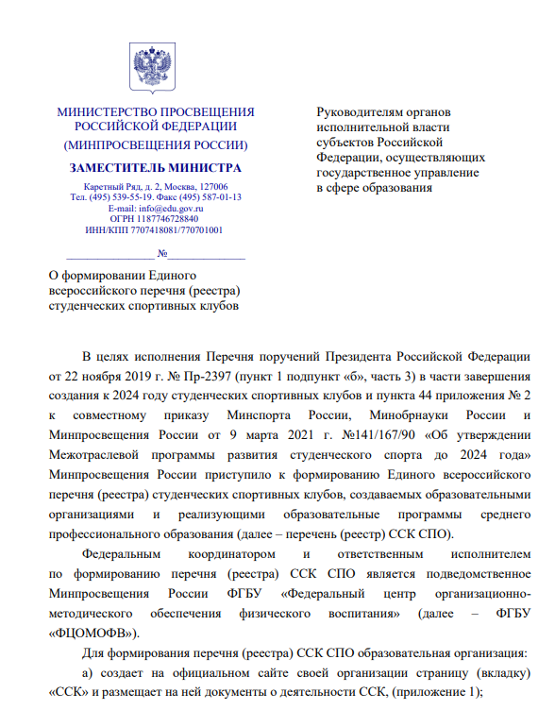
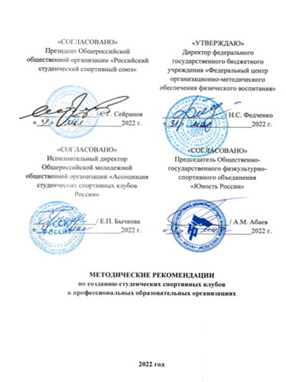
Механизм регистрации ССК в реестре:
Письмо заместителя Министра просвещения РФ Дениса Евгеньевича Грибова от 16 марта 2022 г. № ДГ-667/06 «О формировании Единого всероссийского перечня (реестра) студенческих спортивных клубов»;
Методические рекомендации по созданию студенческих спортивных клубов в профессиональных образовательных организациях.
9

Slide 10
Организации работы по подаче заявки в единый Всероссийский перечень (реестр) студенческих спортивных клубов профессиональных образовательных организаций
Солдатова Елизавета Александровна, специалист отдела развития школьного и студенческого спорта федерального государственного бюджетного учреждения «Федеральный центр организационно-методического обеспечения физического воспитания»
10

Slide 11
Сайт ФГБУ «ФЦОМОФВ»
11

Slide 12
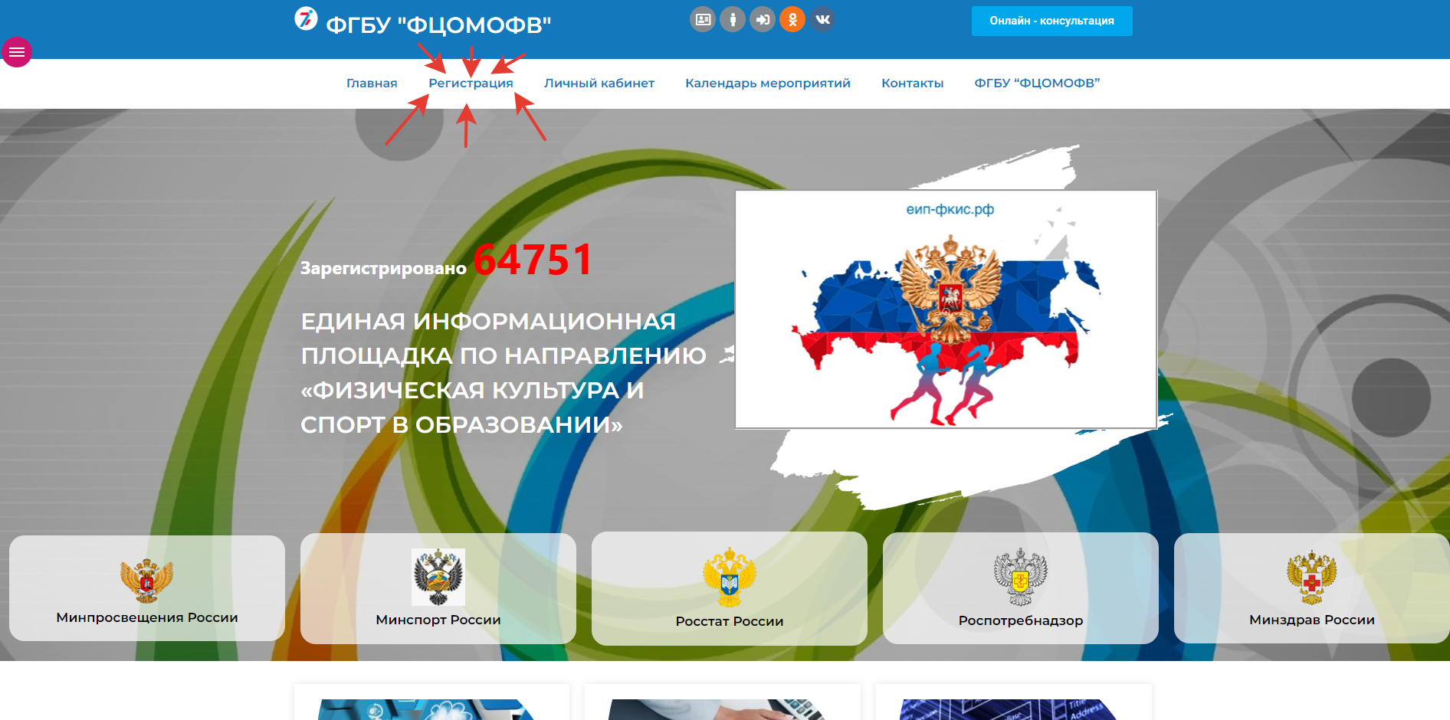
Единая информационная площадка
12

Slide 13
Регистрация личного кабинета
13

Slide 14
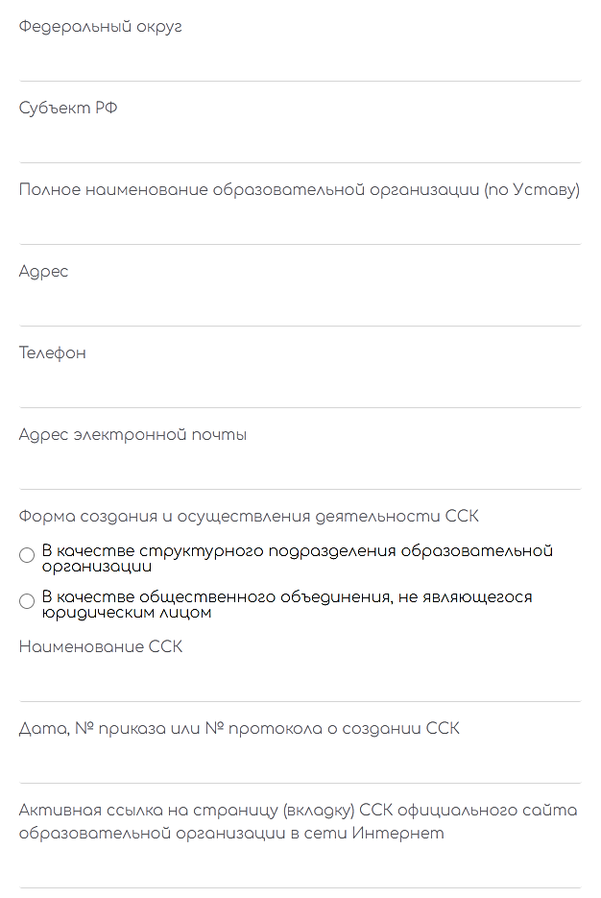
Подача заявки в реестр ССК
14

Slide 15
Документы для включения ССК в реестр
ССК, созданный в качестве структурного подразделения ПОО | ССК, созданный в виде общественного объединения без образования юридического лица
Приказ директора ПОО о создании ССК | Протокол съезда (конференции) или Общего собрания ССК о создании ССК, подписанный председателем собрания и секретарем (приложение 3 метод. рекомендаций)
Положение о ССК (приложение 1 метод. рекомендаций) | Устав ССК, принятый на съезде (конференции) или Общем собрании ССК (приложение 2 метод. рекомендаций)
План работы ССК на учебный год (приложение 4 метод. рекомендаций)
Календарный план спортивных, физкультурных и оздоровительных мероприятий
Расписание работы спортивных секций в ССК
Выданная ПОО лицензия на осуществление образовательной деятельности по виду образования «Дополнительное образование детей и взрослых» (либо активная ссылка на страницу, где размещена лицензия)
15

Slide 16
Распространённые ошибки при регистрации ССК в реестре
16

Slide 17
Распространённые ошибки при регистрации ССК в реестре
17

Slide 18
Распространённые ошибки при регистрации ССК в реестре
1. Несоответствие размещенных документов организационно-правовой форме ССК, выбранной в заявке:
- размещение приказа и устава или протокола и положения;
- размещение приказа и протокола или устава и положения;
2. Размещение не подписанных документов
В структурном подразделении документы подписывает директор ПОО, а в общественном объединении – руководитель ССК (устав утверждается протоколом собрания).
3. Размещение приказа или протокола, где отсутствует пункт о создании ССК
4. Размещение не полного перечня документов:
- не размещен приказ/протокол о создании ССК;
- не размещено положение/устав о ССК
- размещен только план работы ССК или календарный план физкультурных, спортивных и оздоровительных мероприятий;
- не размещено расписание спортивных секций.
5. Прикрепление в заявки ссылки на главную страницу официального сайта ПОО или на страницу ССК в социальной сети «ВКонтакте»
6. Отличие даты и номера протокола/приказа от документа, размещенного на сайте
7. Размещение документов в формате WORD, ZIP или PNG
18

Slide 19
Спасибо за внимание!
Midlle Easton, 245 Eva. 4304 Market Street Grand Island, NE 68801
studsport@fcomofv.ru
fcomofv@mail.ru
+ 7 (495) 360 72-46
+ 7 (495) 360 84-56
(доб. 112)
г. Москва, ул. Краснодарская 59

